Slide 1
IronHack
Projetc 1 - Jeu
Emmanuelle Blancardi

Slide 2
Fonctionnalités
Concept : une coupe doit attraper des boules de glace et des toppings qui tombent pour constituer une coupe de glace
On gagne : si on attrape les boules de glaces/toppings qui tombent
On perd : si on ne peut attraper ce qui tombe
5 éléments tombent : 3 boules de glace, de la chantilly et 1 gateau
On a fini : quand le gayteau arrive sur la glace
On se déplace : avec les curseurs de la souris sur une seule ligne
Un joueur à la fois

Slide 3
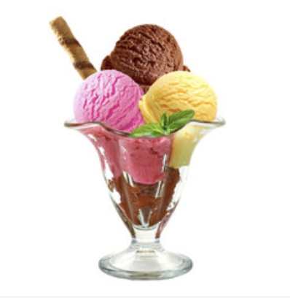
Maquette Page accueil
Let’s eat icecream
Instructions
Use the arrows to control the cup and have an ice cream cup
Start the game

Slide 4
Maquette page

Slide 5

Tu as gagné

